Slide 1
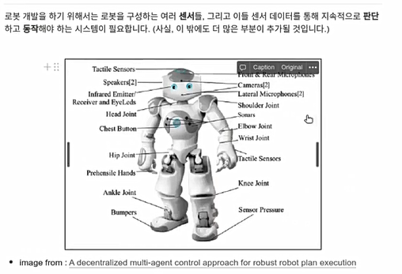
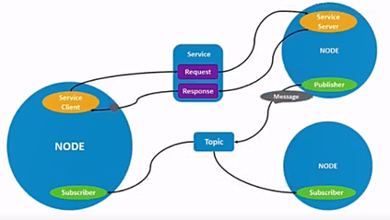
9장 패키지 설치와 노드 실행
Package 란 ? 프로젝트를 관리는 단위를 말한다.
Node 란 ? 프로그램 동작 시키는 단위를 말한다.
https://m-hackathon.tistory.com/6

Slide 2
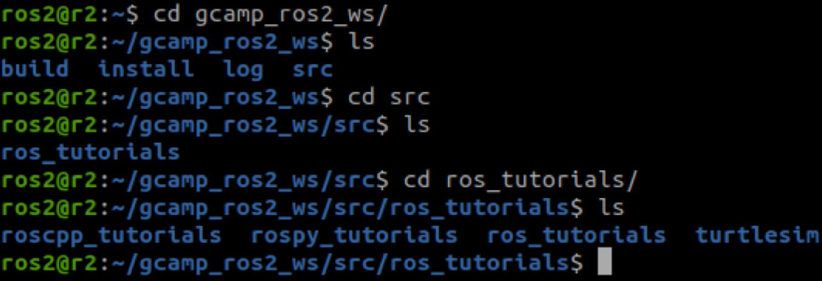
Turtlesim 패키지 설치
소스코드 작업은 workspace라는 파일 시스템에서 이루어져야 합니다.
$ source /opt/ros/foxy/setup.bash
$ mkdir -p ~/gcamp_ros2_ws/src
$ cd ~/gcamp_ros2_ws/src
~/gcamp_ros2_ws/src$ git clone https://github.com/ros/ros_tutorials.git -b foxy-devel
colcon을 통한 빌드를 진행합니다.
~/gcamp_ros2_ws$ colcon build --symlink-install
rosfoxy
https://www.notion.so/ROS-2-Foxy-Linux20-04-58f0c6f2537e498eb8fe163ad1f13ce5

Slide 3
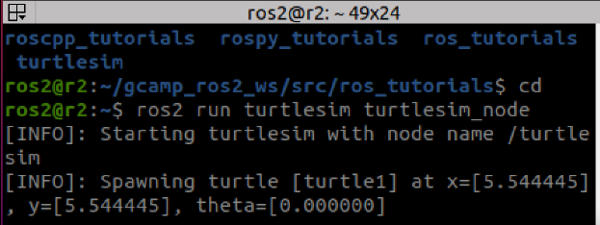
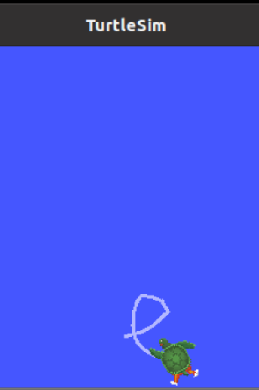
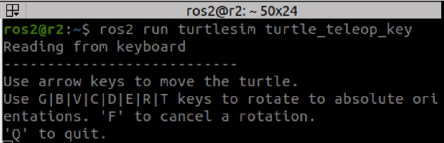
Turtlesim 패키지의 노드 실행
$ ros2 run turtlesim turtlesim_node
패키지
노드

Slide 4
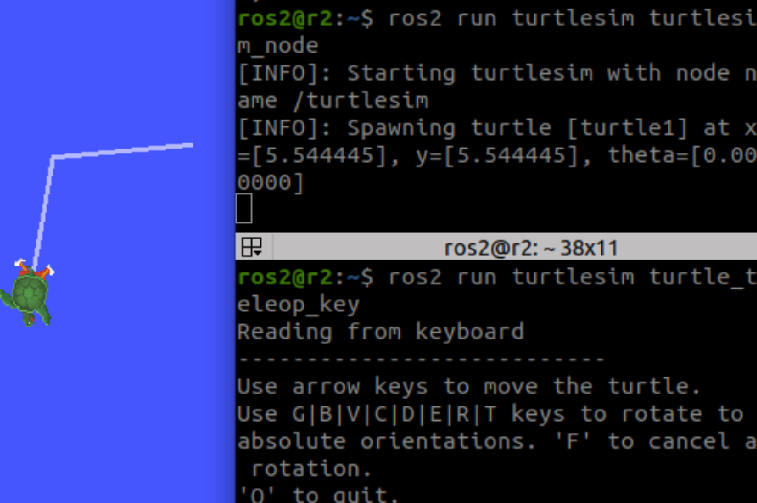
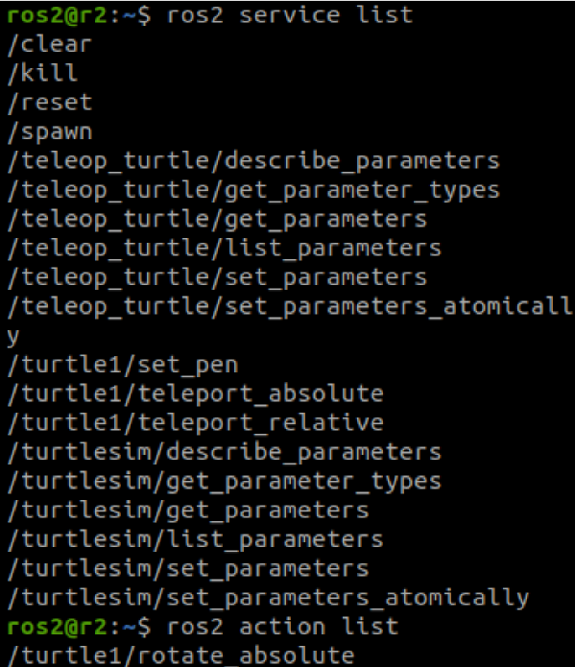
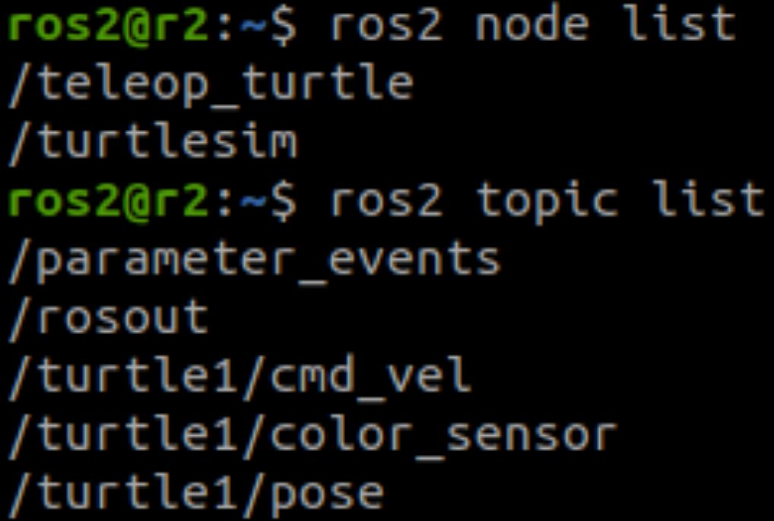
노드,토픽,서비스,액션의 조회

Slide 5
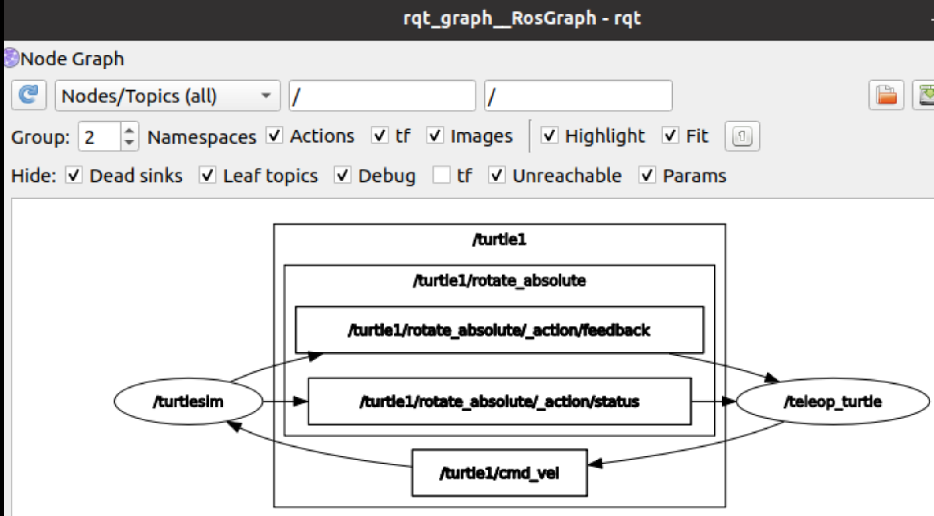
Rqt_graph로 보는 노드와 토픽의 그래프 뷰

Slide 6
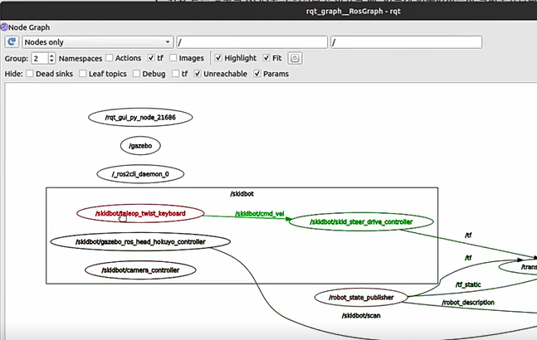
10장 ROS2 노드와 데이터 통신
노드(Node)는 최소한 프로그램을 실행하는 단위
메시지 통신으로 토픽(Topic), 서비스(Service), 액션(Action), 파라미터(Parameter) 나눌 수 있다.
노드 실행(ros2 run)
ros2 run 명령어를 이용하여 특정 패키지의 특정 노드를 실행 한다.
turtlesim 패키지의 turtlesim_node와 turtle_teleop_key 노드를 실행한다.
~$ ros2 run turtlesim turtlesim_node
~$ ros2 run turtlesim turtle_teleop_key
rqt_graph는 노드와 노드 간의 메시지 통신을 그래프 형태로 표시하는 툴이다.

Slide 7
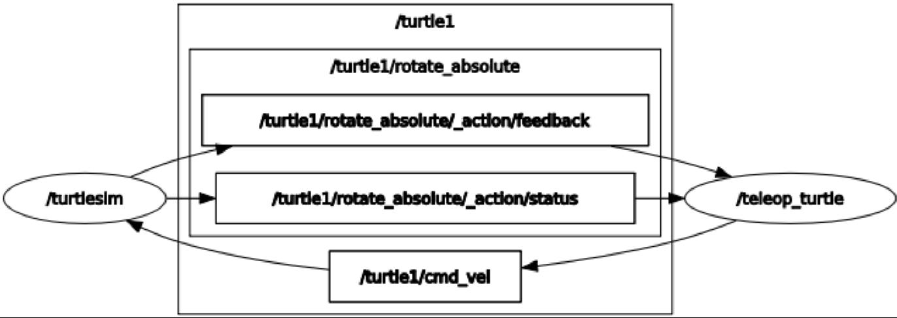
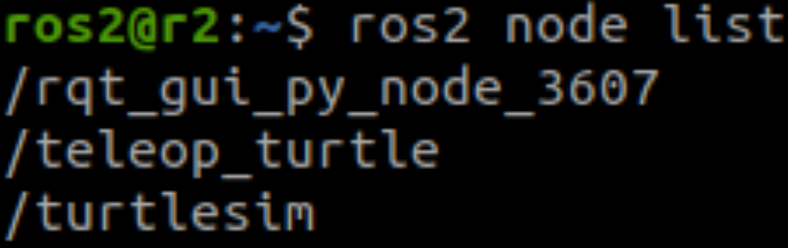
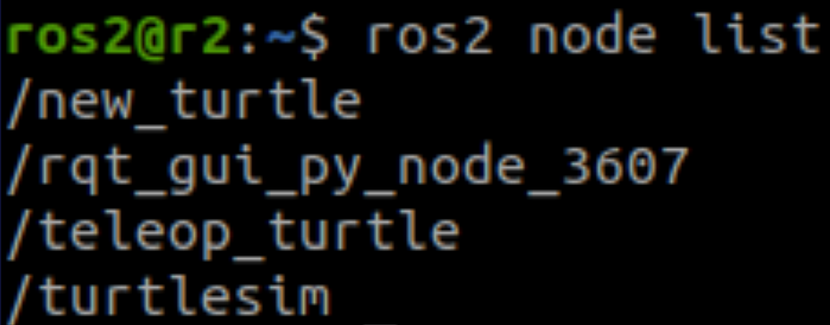
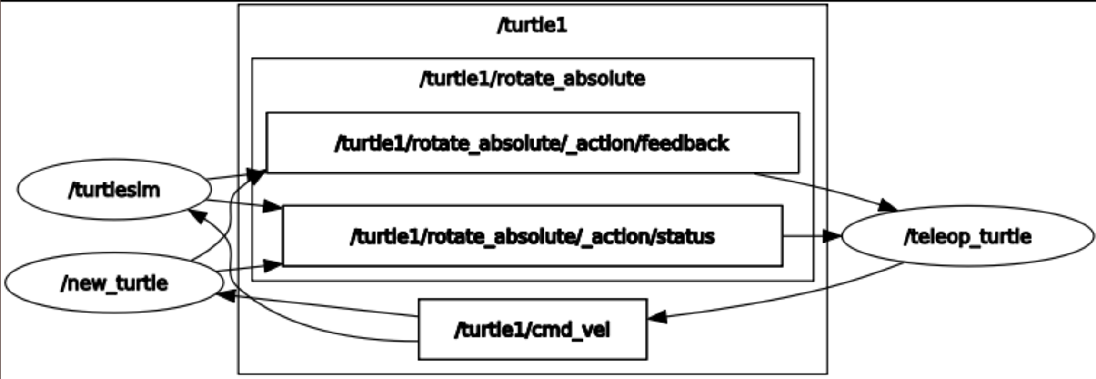
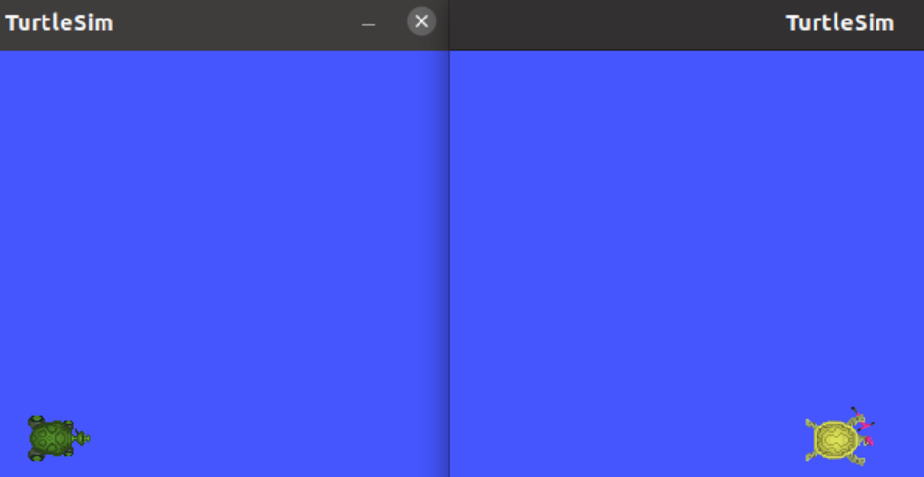
노드 목록(ros2 node list)
개발환경에서 동작 중인 노드 목록을 보기 위해서 ros2 node list 명령어를 사용 한다.
~$ ros2 node list
~$ ros2 run turtlesim turtlesim_node __node:=new_turtle

Slide 8
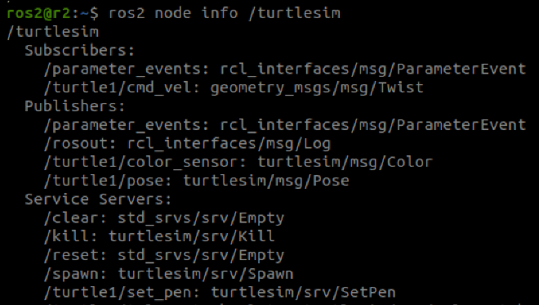
노드 정보(ros2 node info)
노드의 정보를 확인하기 위해서 ros2 node info 명령어에 정보를 보기 위한 노드명을 지정하면 된다.
~$ ros2 node info /turtlesim
노드 정보는 Publishers(퍼블리시), Subscriber(서브스크라이브), Service(서비스), Action(액션),
Parameter(파라미터) 확인할 수 있다.

Slide 9
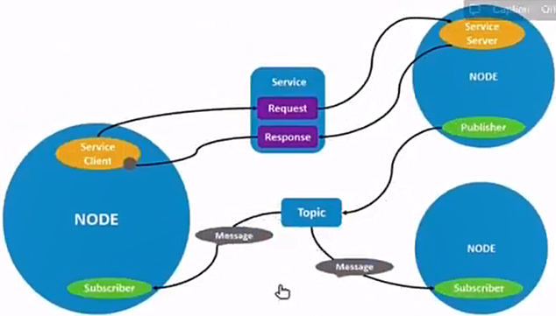
11장 ROS2 토픽
송수신 방식으로 메시지를 퍼블리시(Publisher)와 서브스카이브(Subscriber) 간에 전달하는 통신을 말한다.
- 노드와 노드 간 단일 통신
- 노드와 노드 간 양방향 통신
- 노드와 노드 간 다자 간 통신
다자 간 통신

Slide 10
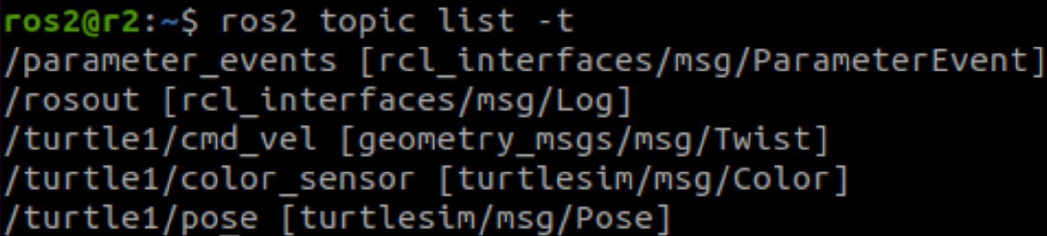
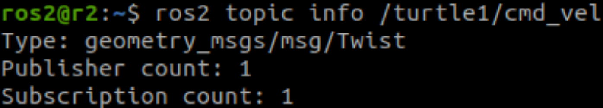
토픽 목록 확인(ros2 topic list)
ros2 topic list –t 명령어는 현재 동작 중인 모든 노드들의 토픽 정보를 볼 수 있다.
~$ ros2 topic list -t
토픽 정보 확인(ros2 topic info)
토픽의 퍼블리시 및 서브스크라이버 정보를 확인할 수 있다.
~$ ros2 topic info /turtle1/cmd_vel

Slide 11
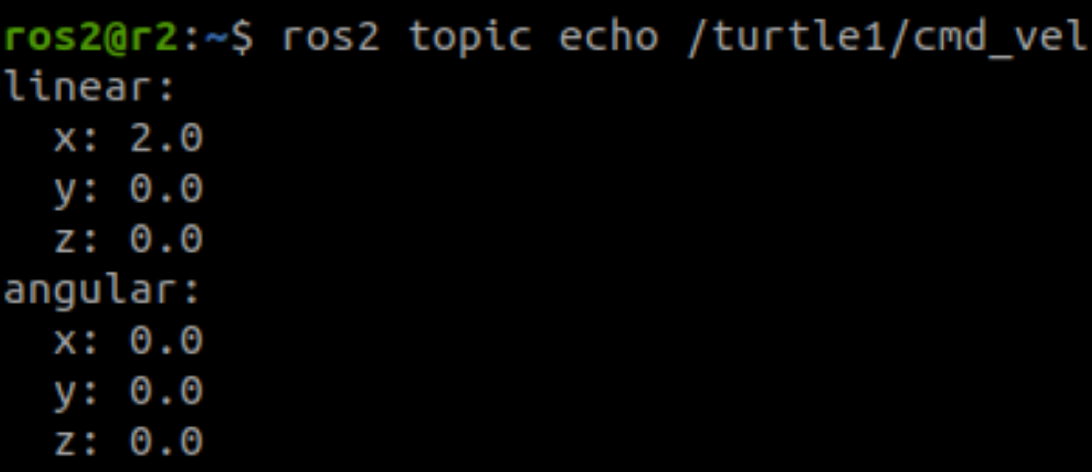
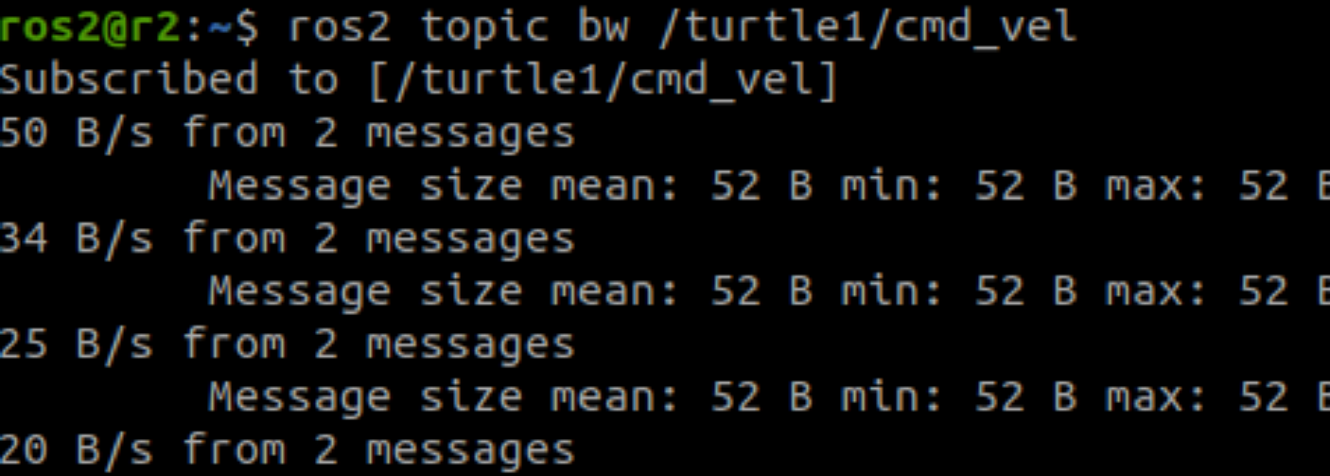
토픽 내용 확인(ros2 topic echo)
특정 토픽의 메시지 내용을 실시간으로 표시를 한다.
~$ ros2 topic echo /turtle1/cmd_vel
토픽 대역폭 확인(ros2 topic bw)
실시간 송수신 받는 토픽 메시지의 크기를 확인을 한다.
~$ ros2 topic bw /turtle1/cmd_vel

Slide 12
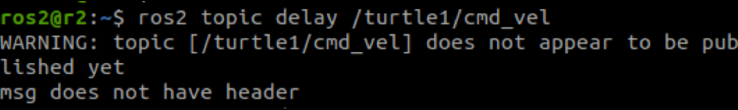
토픽 주기 확인(ros2 topic hz)
토픽의 전송 주기를 확인하기 위한 명령어
~$ ros2 topic hz /turtle1/cmd_vel
토픽 지연 시간 확인(ros2 topic delay)
지연 시간을 확인하기 위한 명령어(ros2 topic delay /TOPIC_NAME)
~$ ros2 topic delay /turtle1/cmd_vel

Slide 13
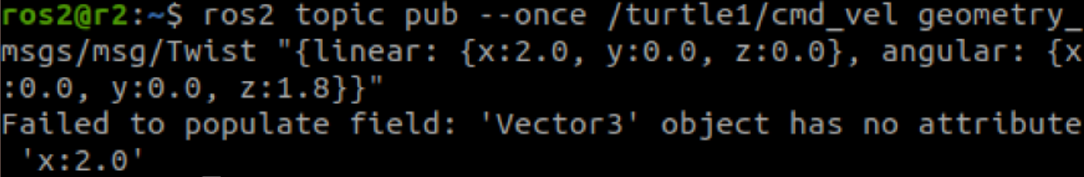
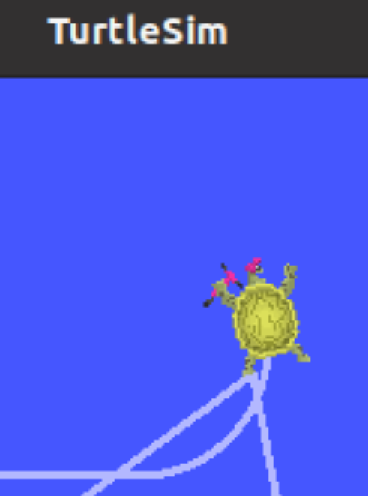
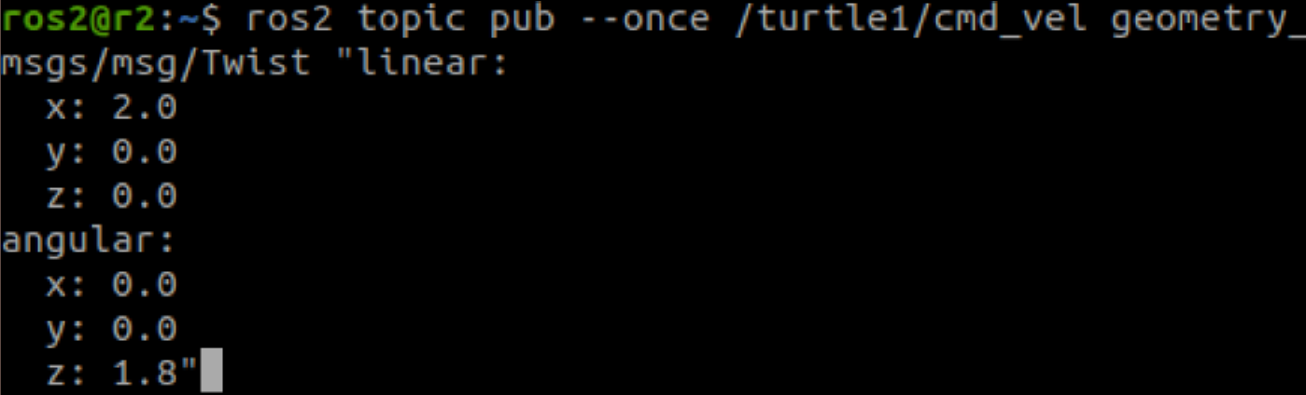
토픽 퍼블리시(ros2 topic pub)
명령어에 토픽 이름, 토픽 메세지 타입 메시지 내용을 표시 한다.
ros2 topic pub <topic_name> <msg_typ> “<args>”
ros2 topic pub --once /turtle1/cmd_vel geometry_msgs/msg/Twist "{linear: {x:2.0, y:0.0, z:0.0}, angular: {x:0.0, y:0.0, z:1.8}}"
ros2@r2:~$ ros2 topic pub --once /turtle1/cmd_vel geometry_msgs/msg/Twist "linear: x: 2.0
y: 0.0
z: 0.0
angular:
x: 0.0
y: 0.0
z: 1.8"

Slide 14
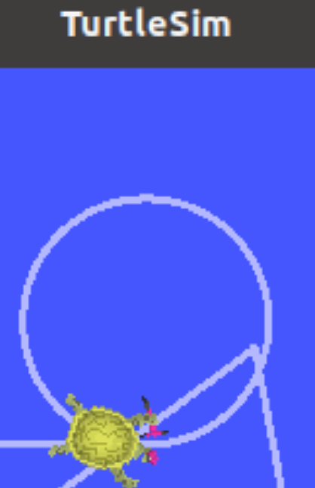
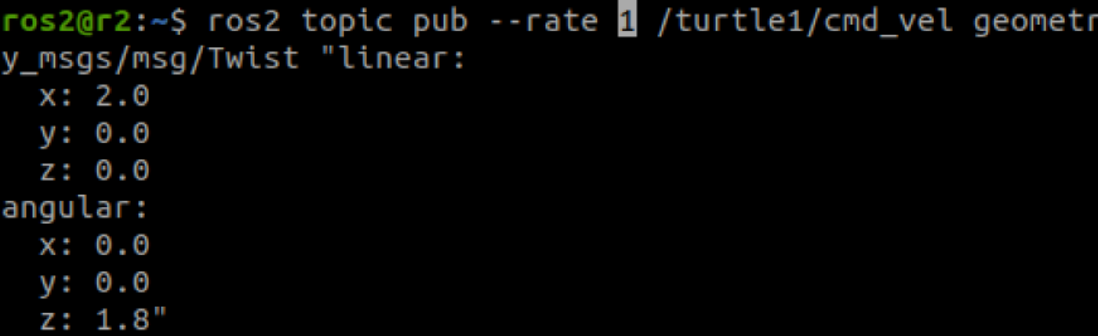
--once 옵션을 제거하고 대신 –rate 1 옵션을 추가하여 주기 1Hz를 만들 수 있다.
ros2@r2:~$ ros2 topic pub --rate 1 /turtle1/cmd_vel geometry_msgs/msg/Twist "linear:
x: 2.0
y: 0.0
z: 0.0
angular:
x: 0.0
y: 0.0
z: 1.8"

Slide 15
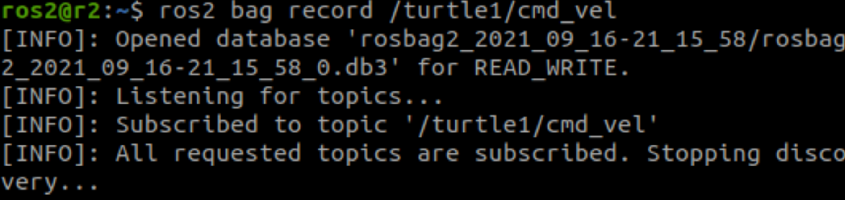
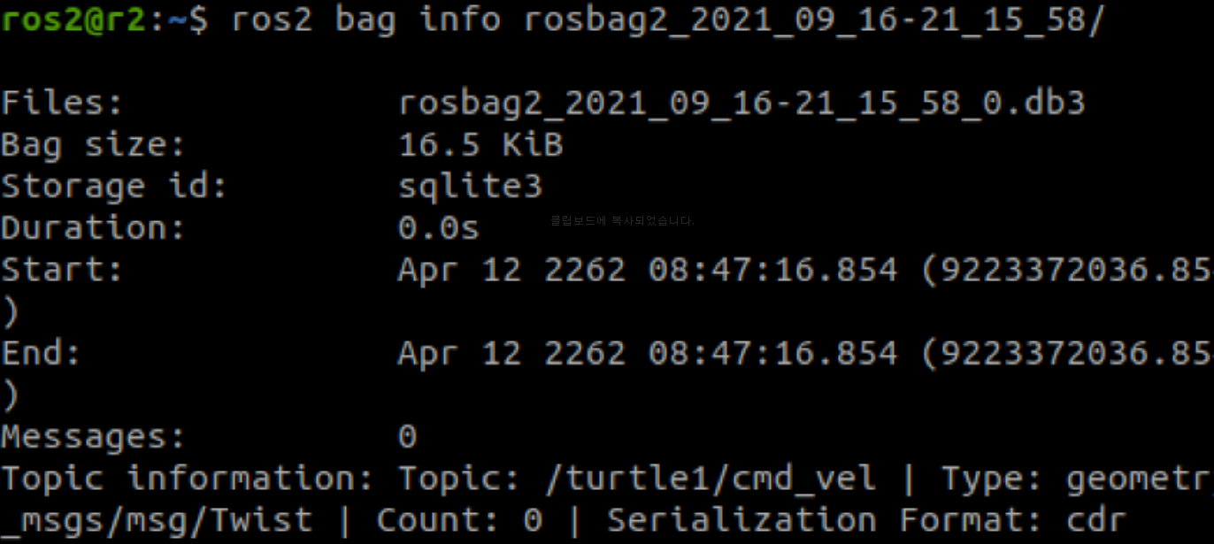
Bag기록(ros2 bag record)
퍼블리시 토픽을 파일 형태로 저장하여 디버깅에 큰 도움을 준다.
~$ ros2 bag record /turtle1/cmd_vel
Bag기록(ros2 bag info)
저장된 파일의 정보를 확인 하기
~$ ros2 bag info rosbag2_2021_09_16-21_15_58/

Slide 16
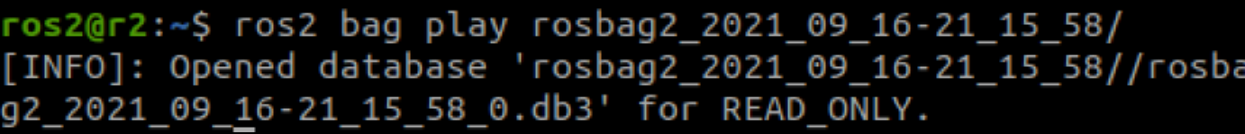
Bag 재생(ros2 bag play)
~$ ros2 bag play rosbag2_2021_09_16-21_15_58/

Slide 17
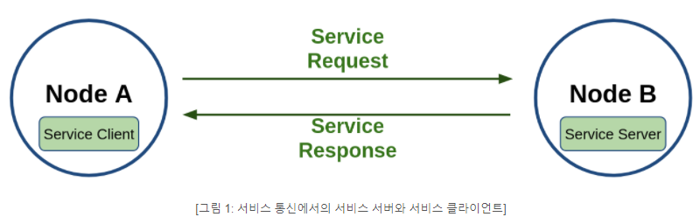
12장 ROS2 서비스
서비스 요청(Request)을 하는 쪽을 Service Client이며, 서비스 응답(Response) 하는 쪽을 Service Server라고 한다.
요청과 응답하는 데이터 정의 되어있는 파일이 *.svr 이다.

Slide 18
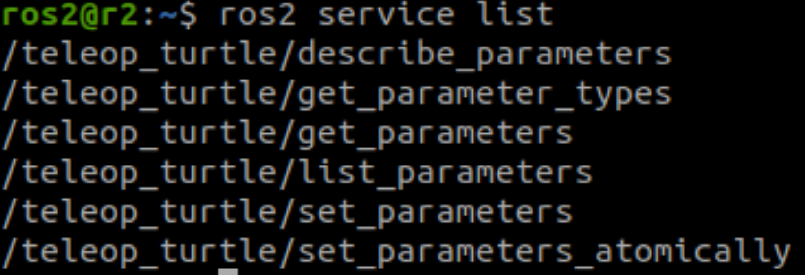
서비스 목록 확인(ros2 service list)
실행 중인 노드들의 서비스 목록을 확인해 보자
~$ ros2 service list

Slide 19
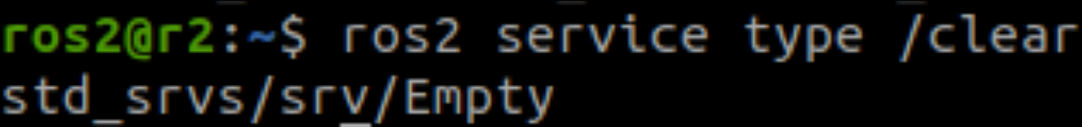
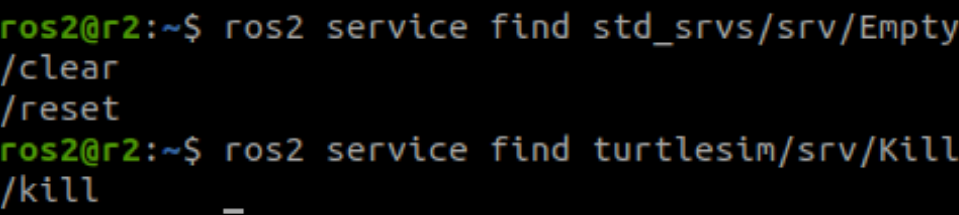
서비스 형태 확인(ros2 service type)
특정 서비스의 형태가 궁금할 때 ros2 service type 명령어를 사용한다.
~$ ros2 service type /clear
서비스 찾기(ros2 service find)
해당 서비스에 사용하는 서비스명을 확인할 수 있다.

Slide 20
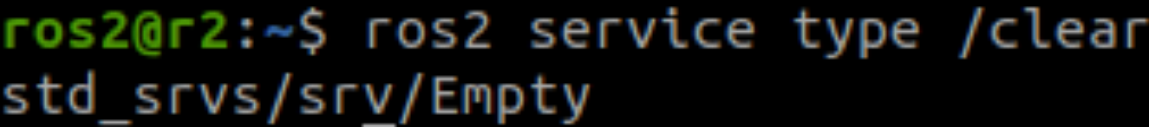
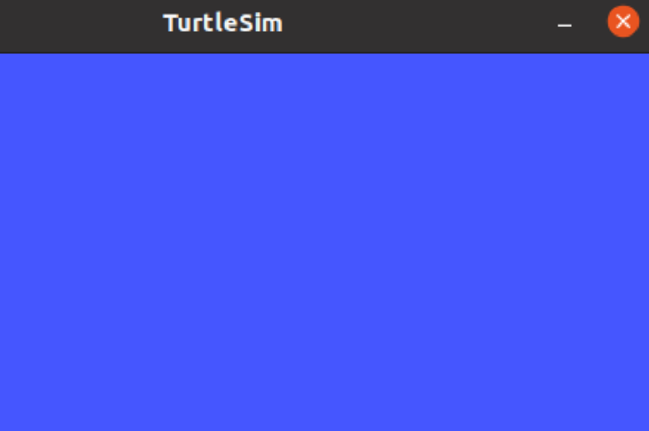
서비스 요청 확인(ros2 service call)
실제 서비스에게 서비스 요청(Request)을 해보자
~$ ros2 service call /clear std_srvs/srv/Empty

Slide 21
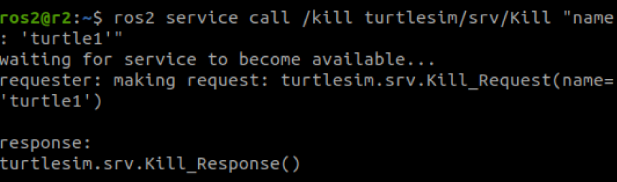
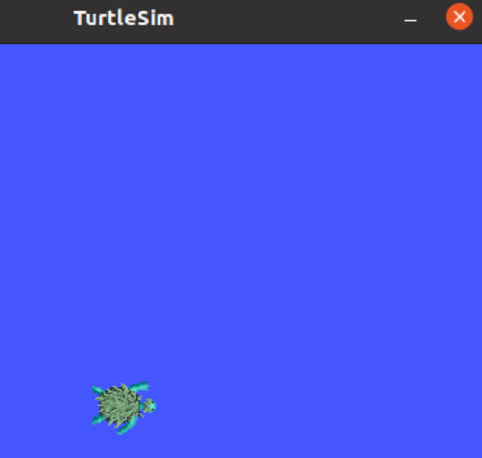
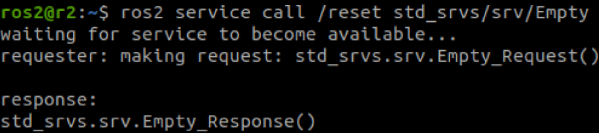
ros2 service call /kill turtlesim/srv/Kill "name: 'turtle1'"
ros2 service call /reset std_srvs/srv/Empty

Slide 22

ros2 service call /spawn turtlesim/srv/Spawn "{x: 5.5, y: 9 , theta: 1.57, name: 'leonardo'}"
ros2 service call /spawn turtlesim/srv/Spawn "{x: 5.5, y: 7 , theta: 1.57, name: 'raffaello'}"
ros2 service call /spawn turtlesim/srv/Spawn "{x: 5.5, y: 5 , theta: 1.57, name: 'michelangelo'}"
ros2 service call /spawn turtlesim/srv/Spawn "{x: 5.5, y: 3 , theta: 1.57, name: 'donatello'}"

